Slide 1
О профессии
энергетика
Исполнитель: Подкин Дмитрий Алексеевич
Студент Эу-177 группы

Slide 2
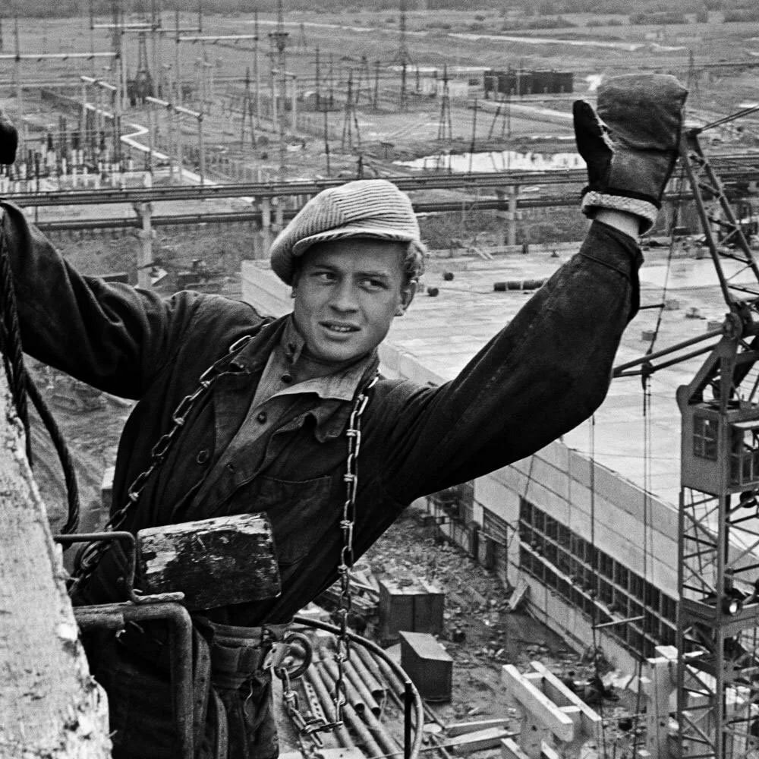
Из истории
История этой славной профессии неразрывно связана с электричеством. С тех пор, как в 1882 году появилась первая электростанция, созданная Томасом Эдисоном, возникла и необходимость в подготовке квалифицированных кадров для обслуживания сложных установок. В России «эра энергетиков» началась с проектирования Генрихом Графтио крупных объектов в Санкт-Петербурге, которые затем стали основой для огромных сетей, требующих особых знаний и умений.…
Социальная значимость профессии в обществе: На сегодняшний день выпускающихся из ВУЗов молодых энергетиков, что называется, «расхватывают с руками». В первую очередь, востребованы специалисты, занимающиеся исследованием проблем на стыке нескольких наук.

Slide 3
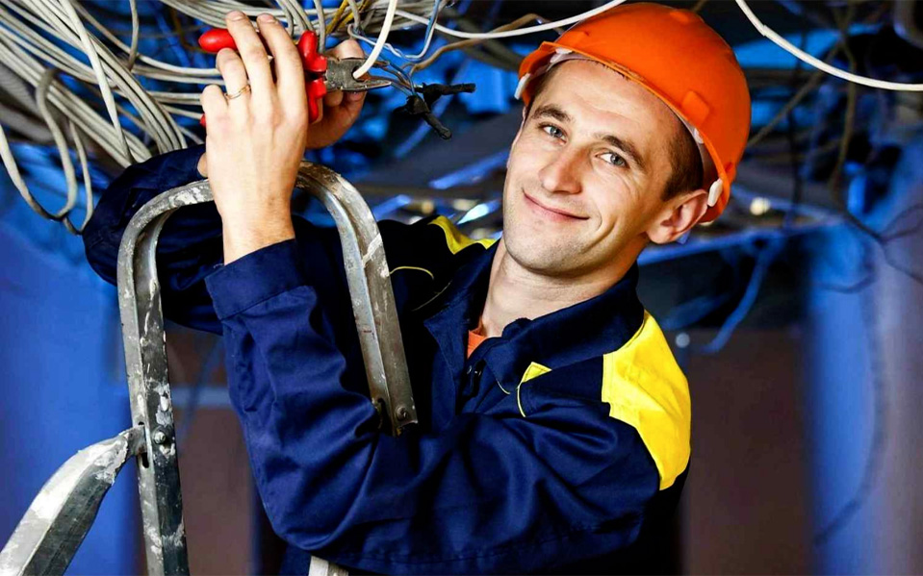
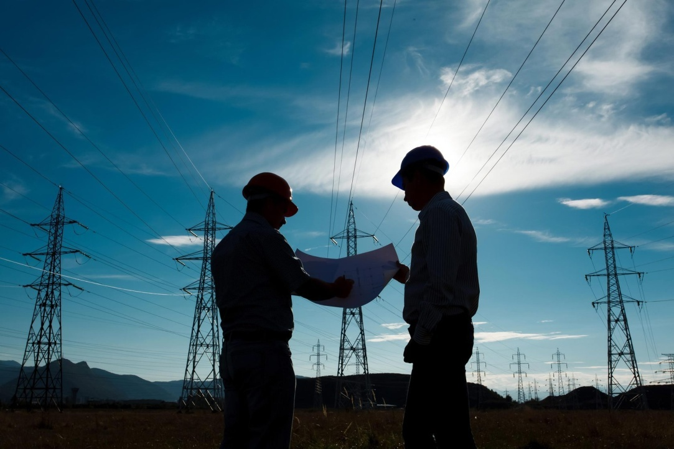
Кто такие энергетики ?
Энергетики – это специалисты энергетической отрасли (электроснабжение, теплоснабжение) высокого уровня знаний, навыков и ответственности.

Slide 4
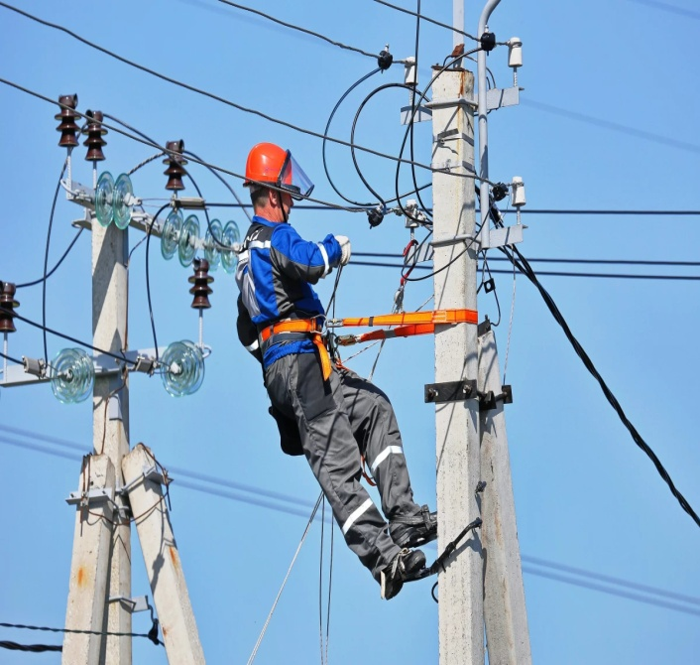
Энергетик имеет два уровня квалификации: специалист со средним образованием и инженер-энергетик. У них весьма схожие обязанности, но есть и некоторые отличия. Энергетик – это специалист со средним техническим образованием, который работает на занимаемой должности менее 5 лет и еще не получил повышение
квалификации.
На нем лежит ряд обязанностей:
проектирование электросетей;
монтаж электросетей;
контроль работы и безопасности сетей;
ремонт электросетей в случае появления
перебоев или неполадок.
У инженера-энергетика обязанностей немного больше. Специалист не только проектирует, но и составляет чертежи, занимается разработкой норм потребляемой энергии. Именно инженер принимает решение о необходимости модернизации и внедрения новейших технологий на производстве.

Slide 5
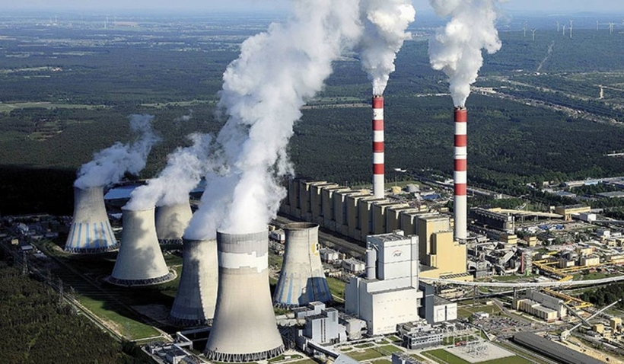
Что делают энергетики ?
Эти специалисты нужны на атомных и гидро-, тепловых электростанциях

Slide 6
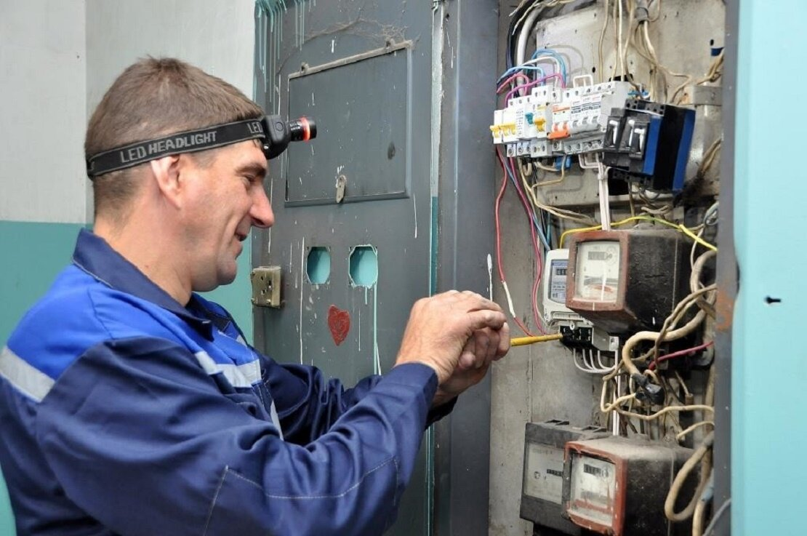
Специалисты нужны в сфере жилищно-коммунального хозяйства
Специалисты нужны на любом промышленном или сельскохозяйственном предприятии

Slide 7
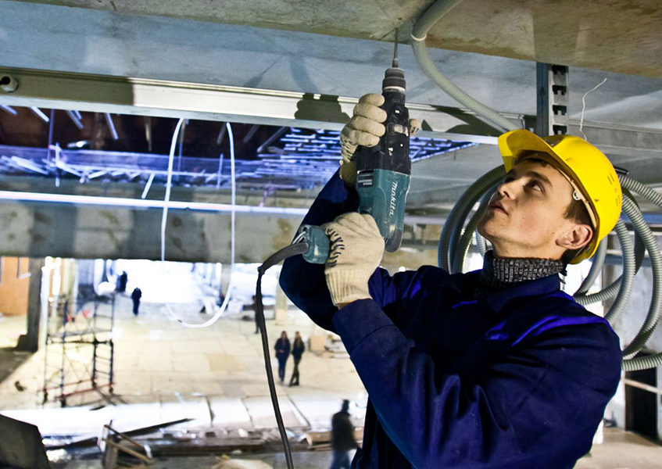
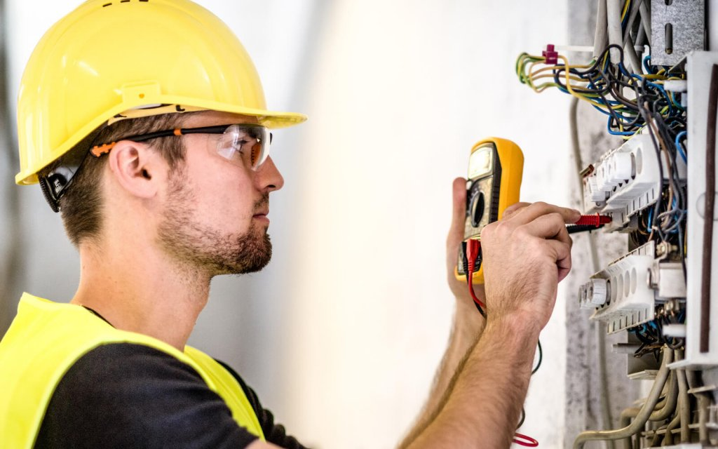
Эти специалисты нужны в строительно-монтажной организации
Они участвуют в планировании систем тепло- и электроснабжения строящихся зданий.
Энергетики выбирают наиболее оптимальный режим работы оборудования, ведут учёт потребления энергии,
определяют, какими должны быть
топливные расходы предприятия

Slide 8
Трудности профессии
Профессия энергетика считается одной из самых опасных в мире, потому что каждый день сталкиваешься с риском. Электрическая энергия кажется простой и безобидной, но если забыть про осторожность, она может быть опасной для здоровья и жизни человека. Напряжение в сети невозможно почувствовать без прикосновения. А дотронувшись к оголенной токоведущей части под напряжением, рискуешь получить удар электрическим током, последствия которого предугадать довольно сложно. Определить наличие напряжения удаётся специальными приборами, так как органы чувств человека в данном случае бесполезны. Чтобы избежать несчастных случаев на производстве, существуют правила охраны труда. Все работы выполняются по нарядам и распоряжениям, в которых указываются необходимые меры безопасности.

Slide 9
Энергетические компании России
Башкирская генерирующая компания
Вологдаэнерго
Газпром энерго
Горэлектросеть Нижневартовска
ГТ Энерго
Дальневосточная генерирующая компания
ЕвроСибЭнерго
Псковэнерго
Росэнергоатом
Смоленскэнергосбыт
Томскэнерго
ТЭК СПб

